Slide 1

CHỦ ĐỀ 1: CÁC PHÉP ĐO
Bài 4: ĐO CHIỀU DÀI

Slide 2


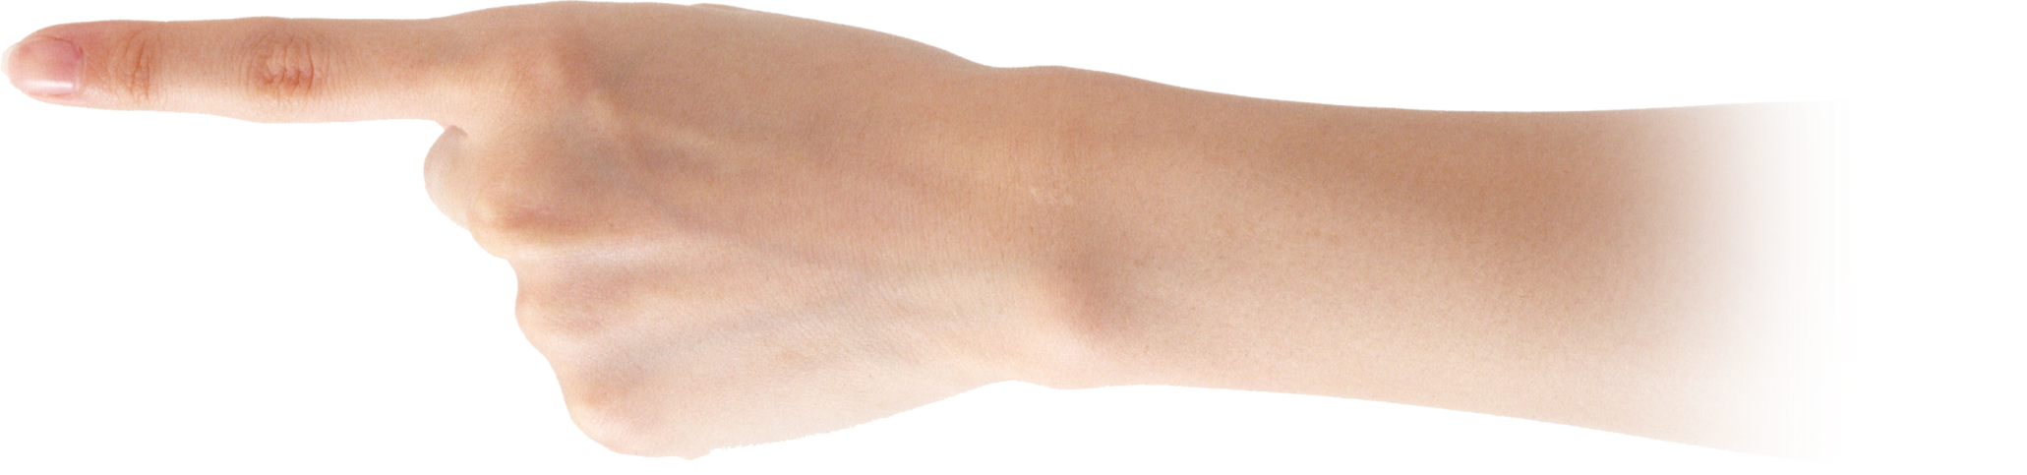
02
HÌNH THÀNH
KIẾN THỨC
ĐƠN VỊ ĐO CHIỀU DÀI
DỤNG CỤ ĐO CHIỀU DÀI
CÁC BƯỚC ĐO CHIỀU DÀI

Slide 3

Bài 4: ĐO CHIỀU DÀI
1/ ĐƠN VỊ VÀ DỤNG CỤ ĐO CHIỀU DÀI
Cảm nhận của em về chiều dài đoạn thẳng AB so với chiều dài đoạn thẳng CD ?
01
02
Hãy ước lượng chiều dài hai đoạn thẳng đó?
Muốn biết kết quả ước lượng có chính xác hay không ta phải làm thế nào?
03

Slide 4
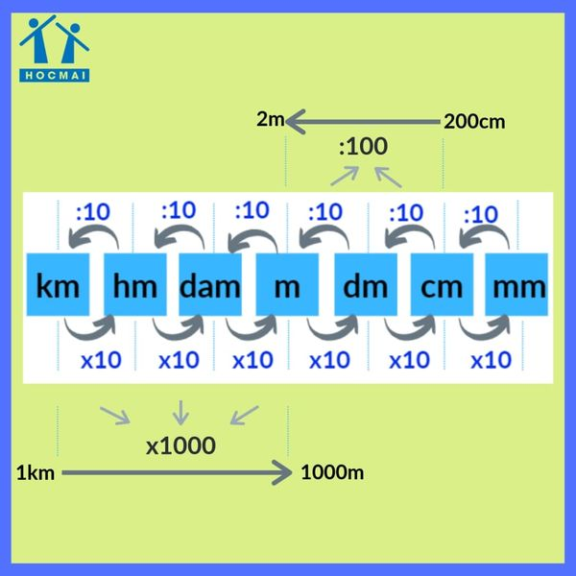
Bài 4: ĐO CHIỀU DÀI
Thảo luận
? Hãy kể tên những đơn vị đo chiều dài mà em biết.
Đơn vị đo chiều dài của nước ta là mét , kí hiệu là m)
2. Đổi đơn vị:
a. 1,25m = ..... dm b. 0,1dm = ... mm
c. ..... mm = 0,1m d. ......cm = 0,5 dm
12,5
10
100
5

Slide 5

Bài 4: ĐO CHIỀU DÀI
1/ ĐƠN VỊ VÀ DỤNG CỤ ĐO CHIỀU DÀI
- Đơn vị đo chiều dài của nước ta là mét , kí hiệu là m Ngoài ra còn các đơn vị phổ biến: km, cm,mm Bảng đổi đơn vị đo chiều dài ra m
Đơn vị | Kí hiệu | Qui đổi ra mét
Mili mét
Xenti mét
Dexi mét
Kilo mét
Hecto mét
Deca met
mm
1mm = 1/ 1000 = 0,001m
cm
1cm = 1/ 100 = 0,01m
dm
1dm = 1/ 10 = 0,1m
km
1km = 1000 m
hm
1hm = 100 m
dam
1dam = 10 m

Slide 6

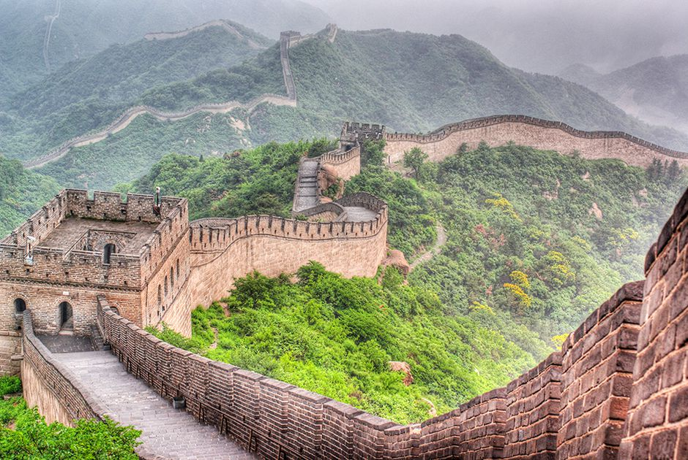
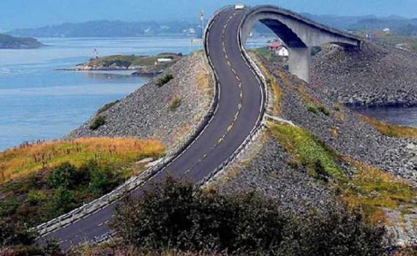

Cầu vượt biển Trung Quốc
Vạn lí trường thành
55km
21,196km
Xa lộ Liên Mỹ
48000km
Notes:
Cây cầu vượt biển dài nhất thế giới Trung Quốc nối Hồng Kông – Chu Hải – Ma Cao: hơn 55 km. Xa lộ dài nhất thế giới (con đường ô tô) Liên Mỹ kết hợp 17 quốc gia với chiều dài 48000 km. Vạn lí trường thành dài 21196km.

Slide 7
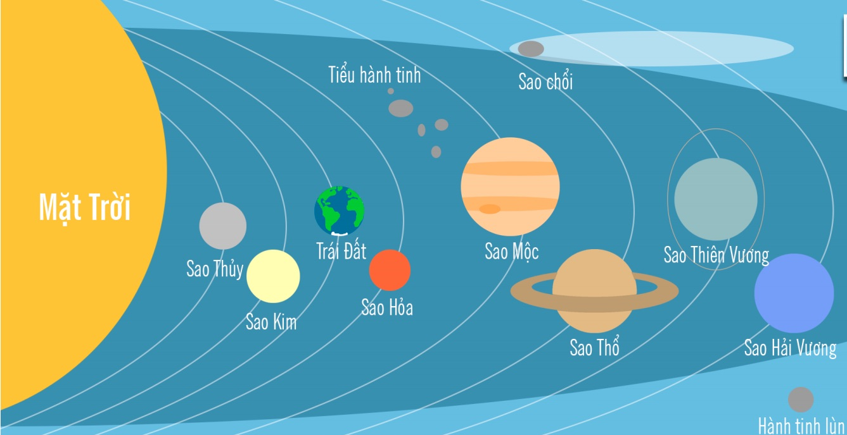


Slide 8
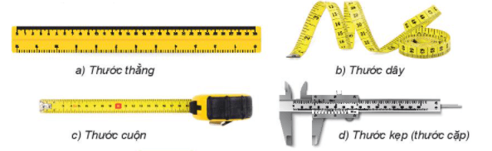
Bài 4: ĐO CHIỀU DÀI
1/ ĐƠN VỊ VÀ DỤNG CỤ ĐO CHIỀU DÀI
3 Kể tên những loại thước đo chiều dài mà em biết. Tại sao người ta lại sản xuất ra nhiều loại thước khác nhau như vậy?
- Dụng cụ đo chiều dài: thước dây, thước kẻ, thước mét, thước cuộn...

Slide 9
Bài 4: ĐO CHIỀU DÀI
1/ ĐƠN VỊ VÀ DỤNG CỤ ĐO CHIỀU DÀI
- Để đo chiều dài một vật, người ta có thể dùng thước. Trên một số loại thước thông thường có ghi GHĐ và ĐCNN.

Slide 10
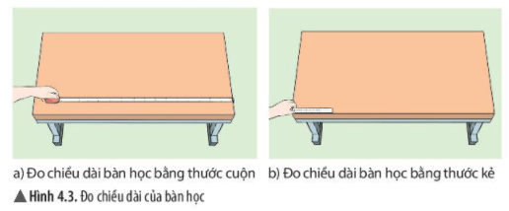
Bài 4: ĐO CHIỀU DÀI
2/ THỰC HÀNH ĐO CHIỀU DÀI
Quan sát hình 4.3 và cho biết cách đo chiều dài trong trường hợp nào nhanh và cho kết quả chính xác hơn? Tại sao?
a
b
Bàn học có chiều dài lớn nên cần dùng thước dây (như hình a) có GHĐ lớn, ta chỉ cần đo 1 lần, thời gian đo nhanh và chính xác hơn.

Slide 11
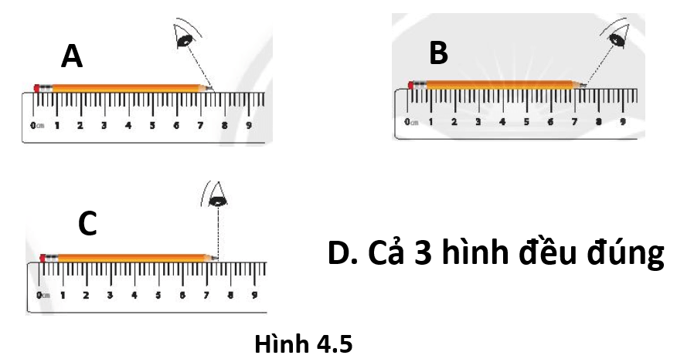
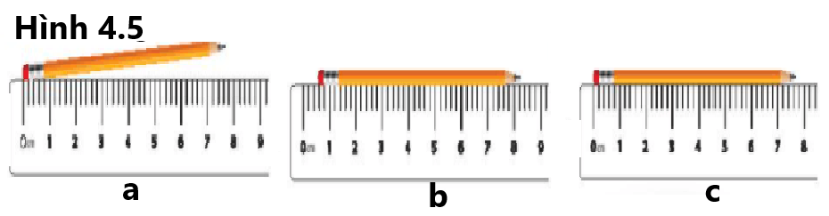
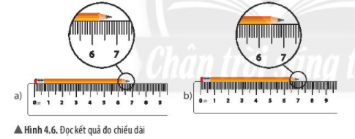
Thảo luận
Quan sát hình 4.4 , 4.5, chọn câu trả lời đúng.
Đọc kết quả hình 4.6
7cm
6,8 cm

Slide 12


03
LUYỆN TẬP – VẬN DỤNG

Slide 13
LUYỆN TẬP – VẬN DỤNG
Câu 1. Hãy cho biết GHĐ và ĐCNN của thước ở hình 4.2a và thước kẻ mà em đang sử dụng.
Câu 2. Dụng cụ đo chiều dài một vật là ……… . Một thước đo luôn cho biết GHĐ và ĐCNN.
- GHĐ của thước là ………………………… ghi trên trước
- ĐCNN của thước là ……..…………………. chia liên tiếp trên thước
Câu 3. Cách đổi đơn vị nào sau đây là đúng?
A. 1 m = 0,1 cm B. 1 km = 100 m C. 1 mm = 0, 01 dm D. 1 dm = 10 m
Câu 4. Một thước có 61 vạch chia thành 60 khoảng đều nhau, vạch đầu tiên ghi số 0, vạch cuối cùng ghi số 30 kèm theo đơn vị cm. Thông tin đúng của thước là:
A. GHĐ và ĐCNN là 60 cm và 2 cm B. GHĐ và ĐCNN là 30 cm và 2 cm
C. GHĐ và ĐCNN là 60 cm và 0,5 cm D. GHĐ và ĐCNN là 30 cm và 0,5 cm

Slide 14
LUYỆN TẬP – VẬN DỤNG
Câu 1. Hãy cho biết GHĐ và ĐCNN của thước ở hình 4.2a và thước kẻ mà em đang sử dụng.
Câu 2. Dụng cụ đo chiều dài một vật là ……… . Một thước đo luôn cho biết GHĐ và ĐCNN.
- GHĐ của thước là ………………………… ghi trên trước
- ĐCNN của thước là ……..…………………. chia liên tiếp trên thước
thước
chiều dài lớn nhất
chiều dài giữa 2 vạch

Slide 15
LUYỆN TẬP – VẬN DỤNG
Câu 3. Cách đổi đơn vị nào sau đây là đúng?
A. 1 m = 0,1 cm B. 1 km = 100 m
C. 1 mm = 0, 01 dm D. 1 dm = 10 m
Câu 4. Một thước có 61 vạch chia thành 60 khoảng đều nhau, vạch đầu tiên ghi số 0, vạch cuối cùng ghi số 30 kèm theo đơn vị cm. Thông tin đúng của thước là:
A. GHĐ và ĐCNN là 60 cm và 2 cm
B. GHĐ và ĐCNN là 30 cm và 2 cm
C. GHĐ và ĐCNN là 60 cm và 0,5 cm
D. GHĐ và ĐCNN là 30 cm và 0,5 cm

Slide 16

Hướng dẫn tự học
Tìm hiểu phần tiếp theo phần 2
Thực hiện đo chiều dài bằng thước: đo cái bàn học, đo quyển sách, đo chiều cao cơ thể.
Làm bài tập SGK 1 đến 4.

